Slide 1
Lorient
Vous Propose La Ville De Douala (Cameroun)
N°1

Slide 2
Douala est la capitale économique et le principal centre d'affaires du Cameroun, en Afrique centrale. Peuplée de 5,7 millions d’habitants, elle est l'une des deux plus grandes villes du pays avec la capitale politique Yaoundé.

Slide 3
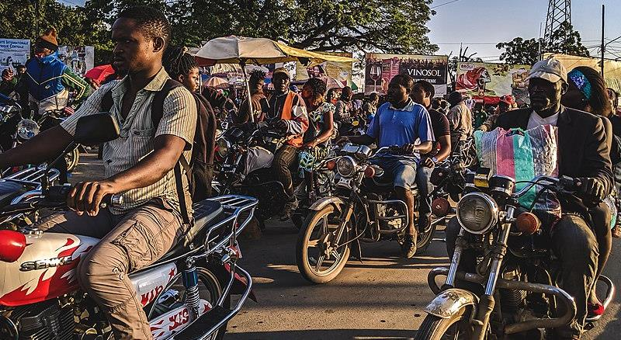
Chauffeur de Moto

Slide 4
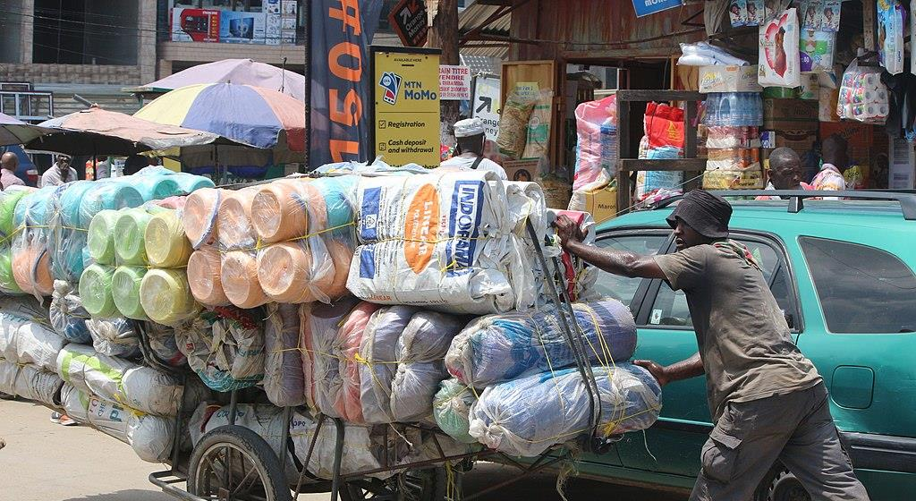
Porte Tout dans les rues de Douala Transportant Tout les sacs de Gourdes plastiques

Slide 5
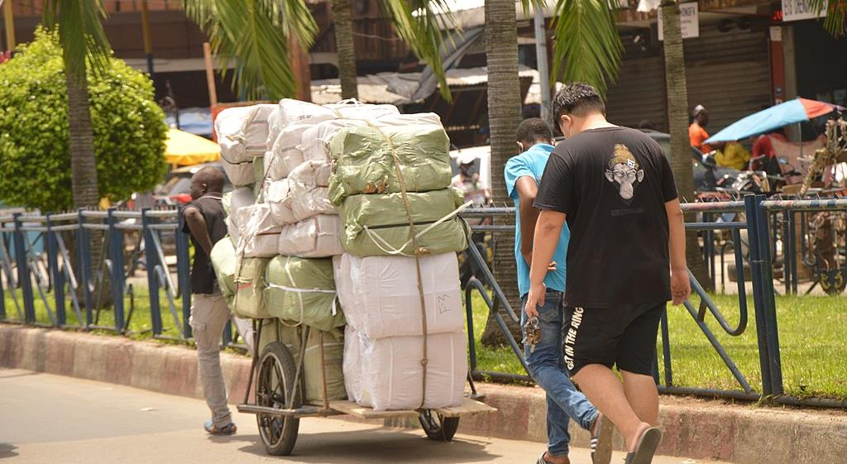
Porte Ayant transporté tout des sacs circulant dans les rues de Douala

Slide 6
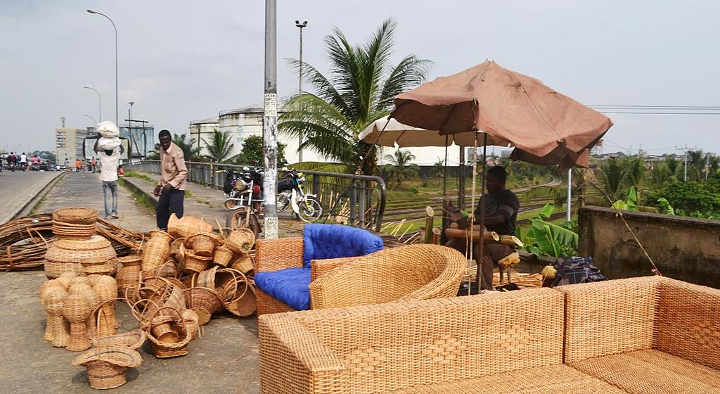
Artisans Fabricant et Vendant Des Meubles et équipement En Rotin Dans les rues de Douala

Slide 7
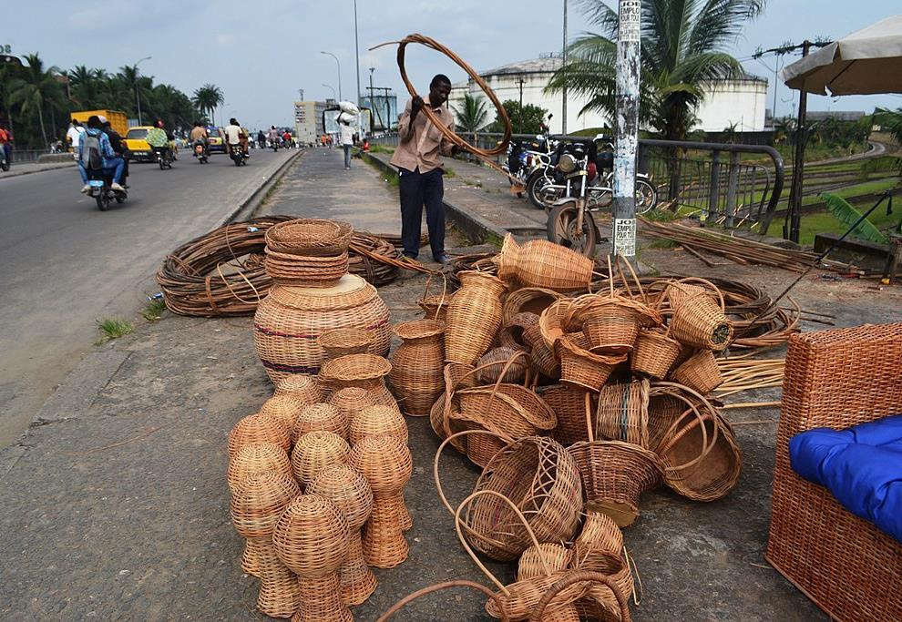
Artisans Fabricant Des Paniers En Osier

Slide 8
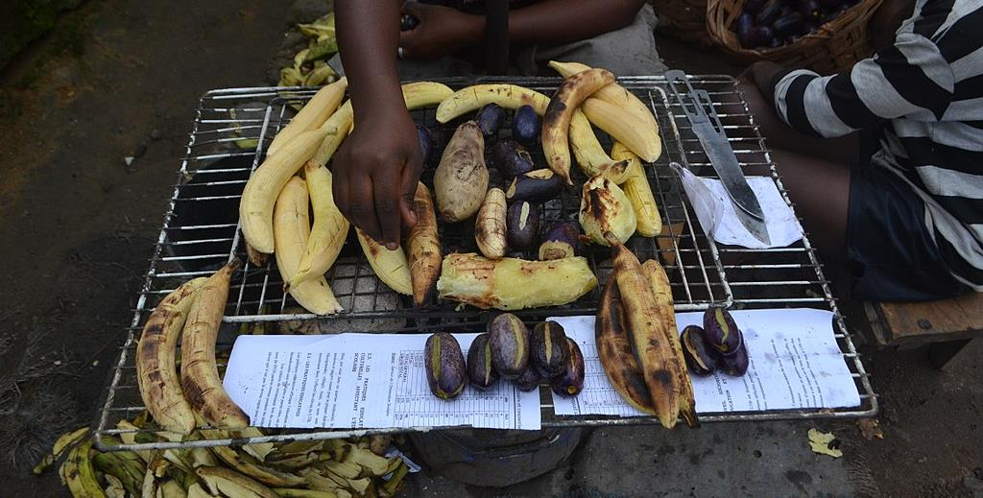
Vente De Plantains et Prunes Grillés

Slide 9
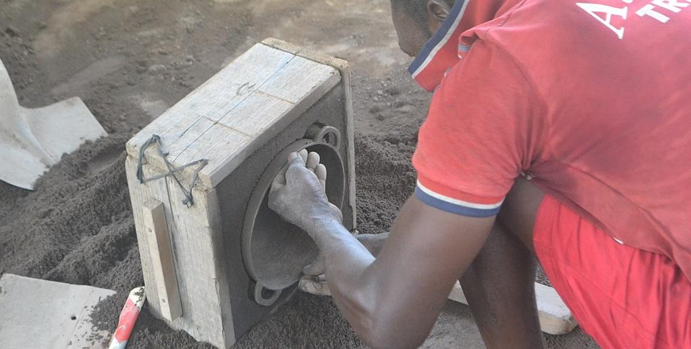
Artisan Fabricant De Marmite

Slide 10
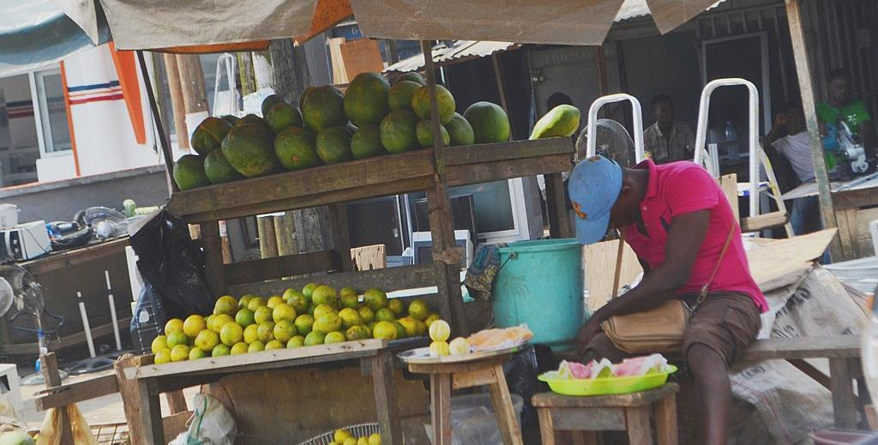
Marchand De Fruits

Slide 11
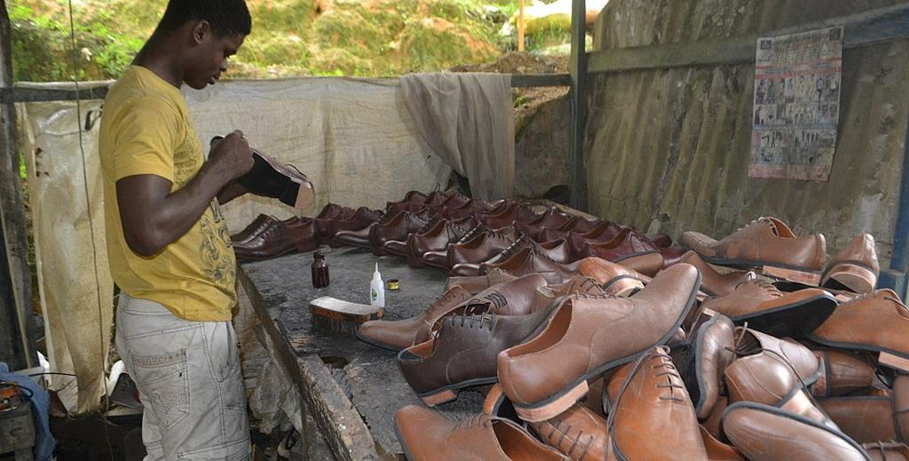
Artisan Cordonnier Bottier Confectionnant à la main des chaussures ( Douala )

Slide 12
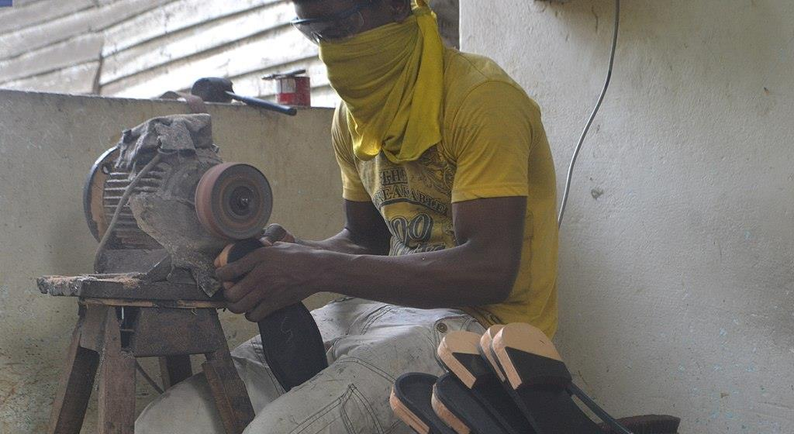
Artisan Bottier

Slide 13
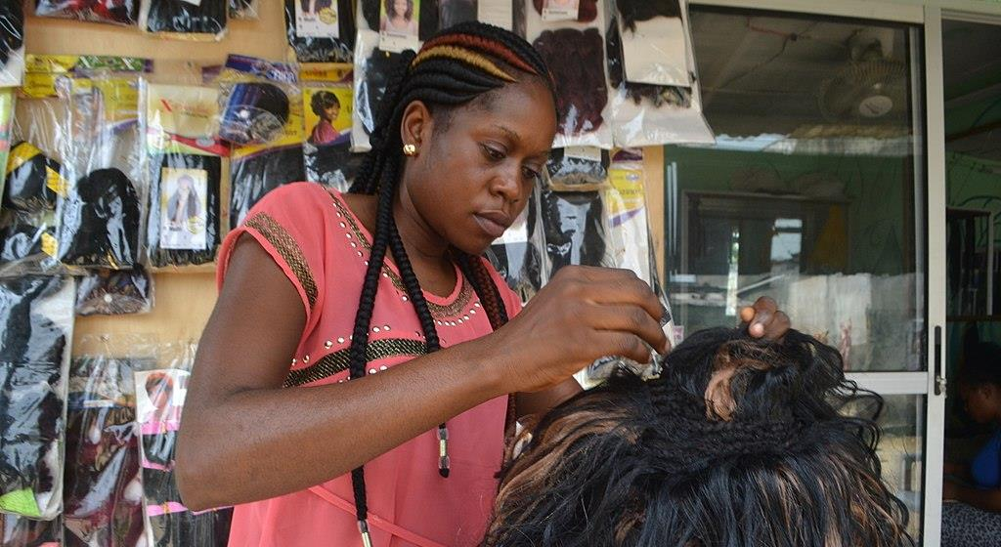
Coiffeuse Au Travail Dans Son Salon De beauté à Douala

Slide 14
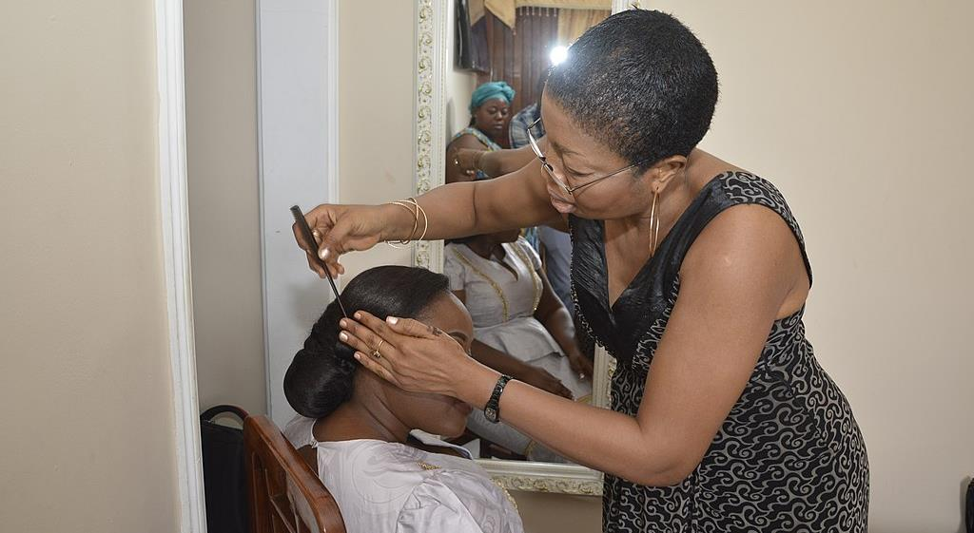
Coiffeuse

Slide 15
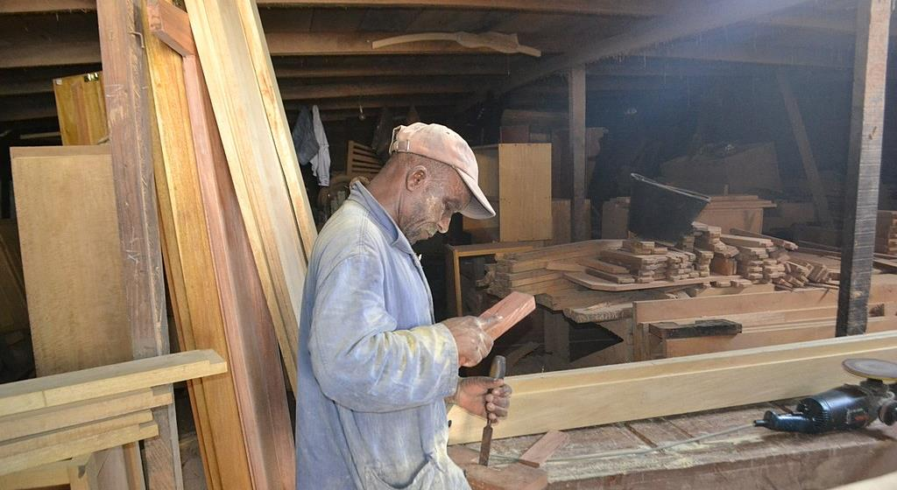
Charpentier

Slide 16
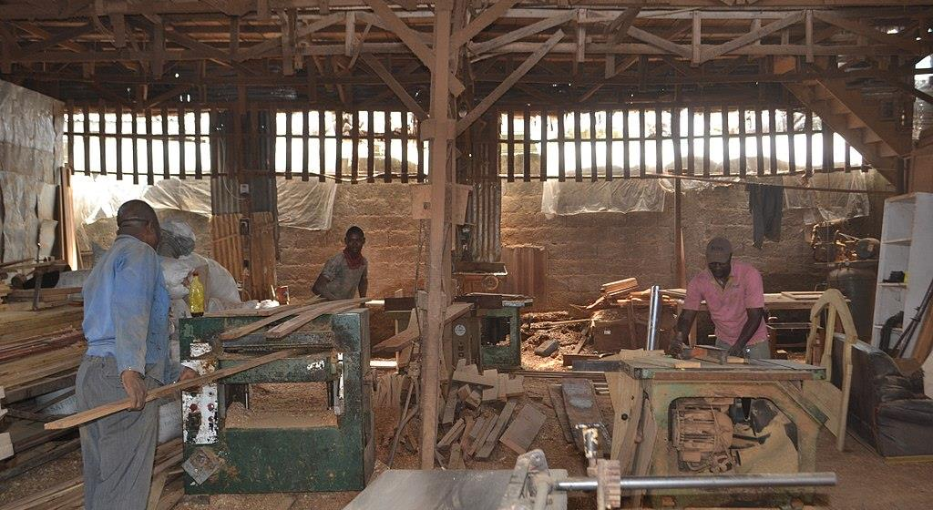
Menuisiers au rabotage du bois

Slide 17
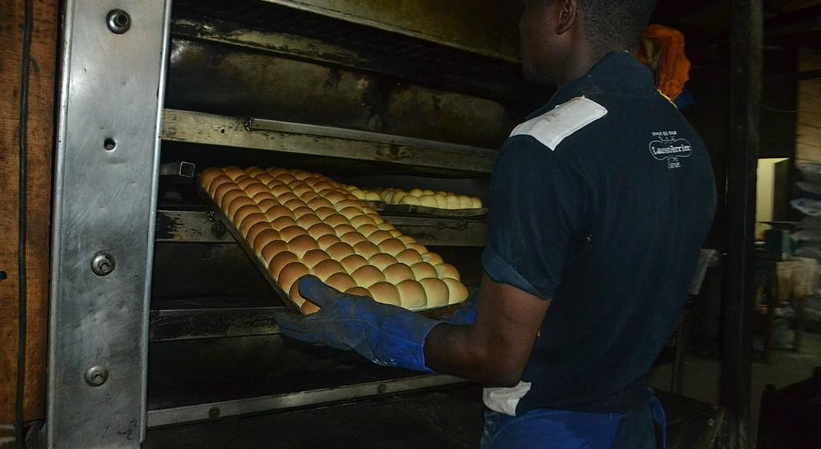
Boulanger Entrain de Sortir des Gâteaux du four

Slide 18
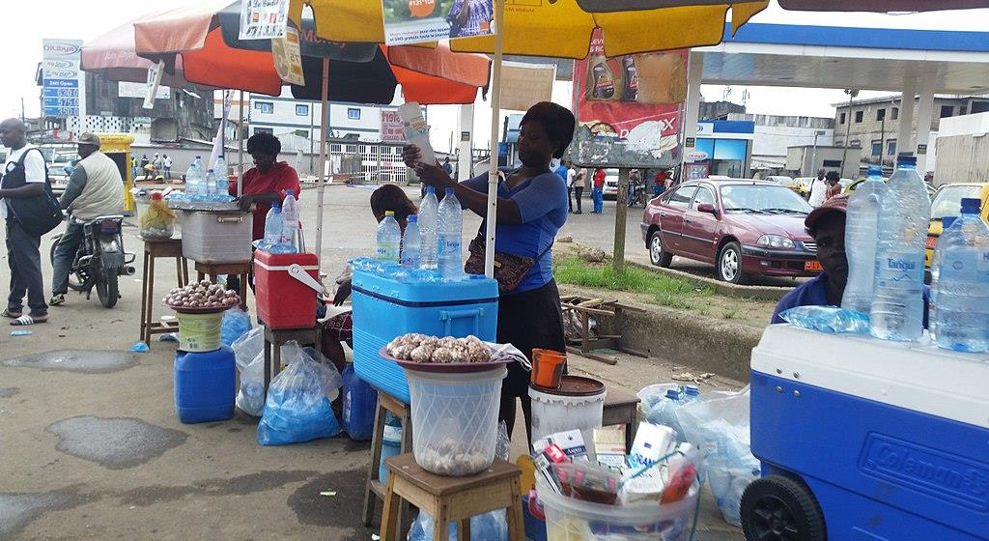
Vente D’eau potable Froide Dans Les Rues De Douala

Slide 19
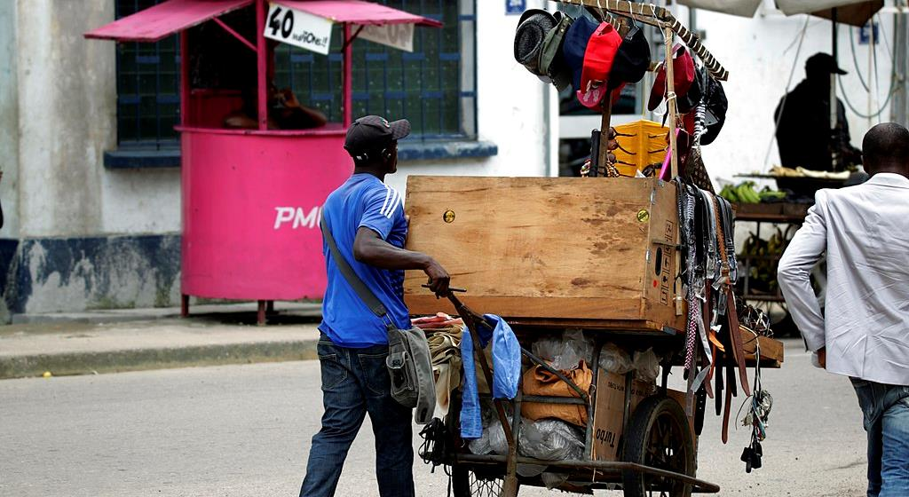
Marchand Ambulant Dans Les Rues De Douala

Slide 20
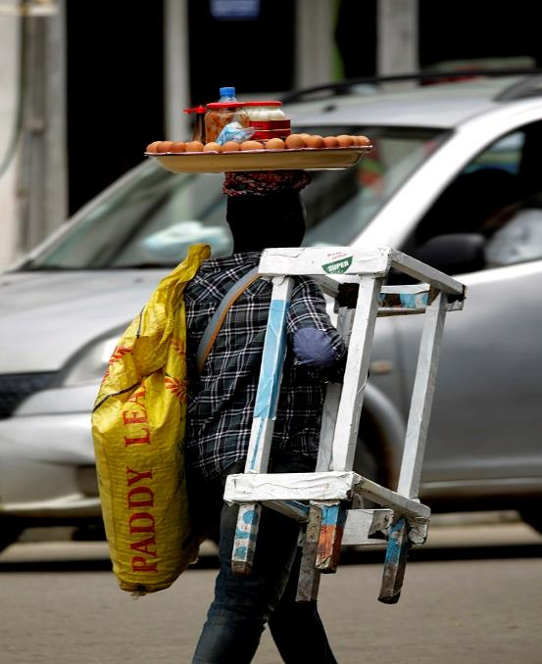
Marchant Ambulant

Slide 21
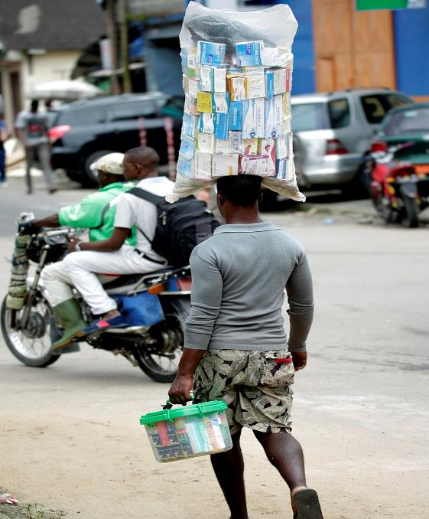
Marchant Ambulant Vendant Des Médicaments Au Cameroun

Slide 22
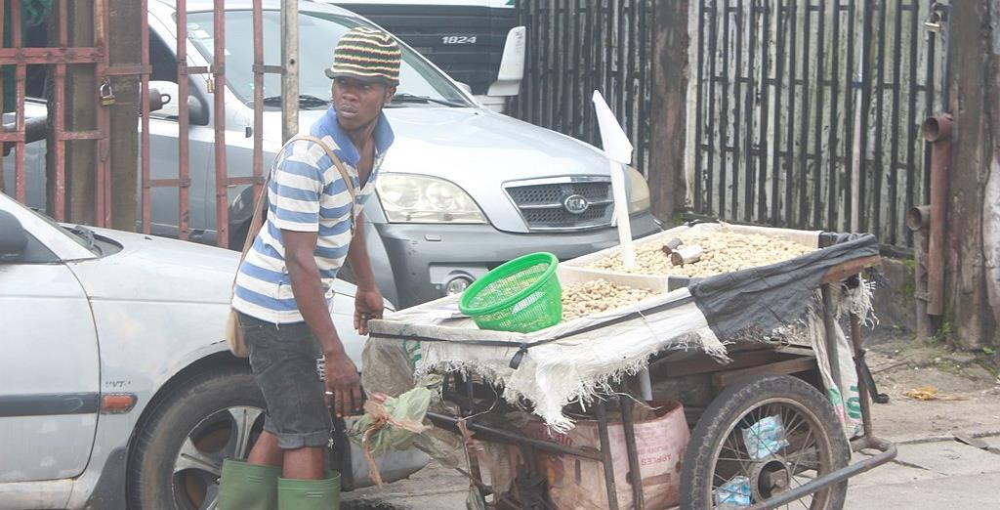
Commerçant ambulant d’arachides Bouillies

Slide 23
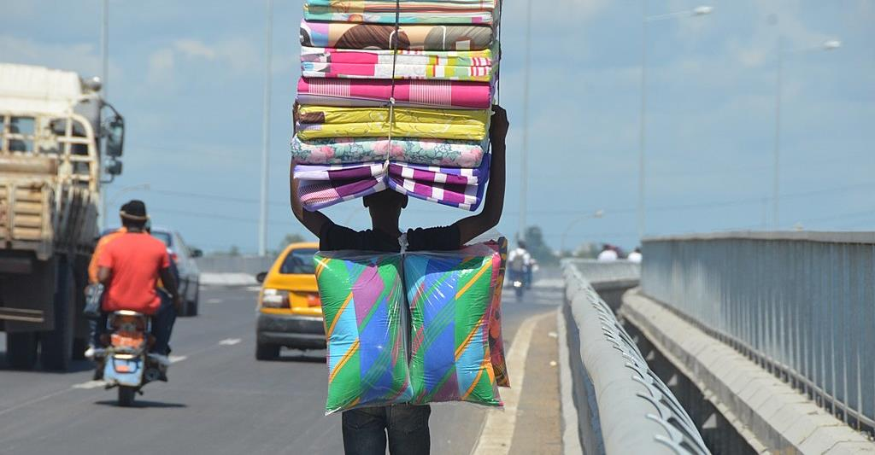
Commerçant ambulant De Mosse sur le nouveau pont sur le Wouri à Douala

Slide 24
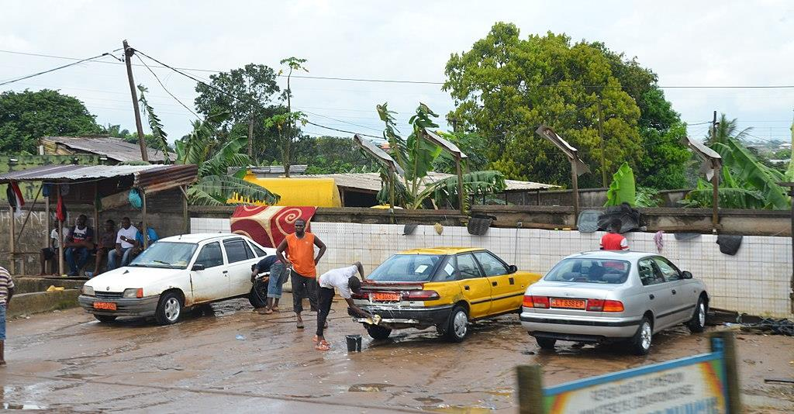
Un Jeune Homme Entrain de Laver un Taxi jaune à Douala

Slide 25
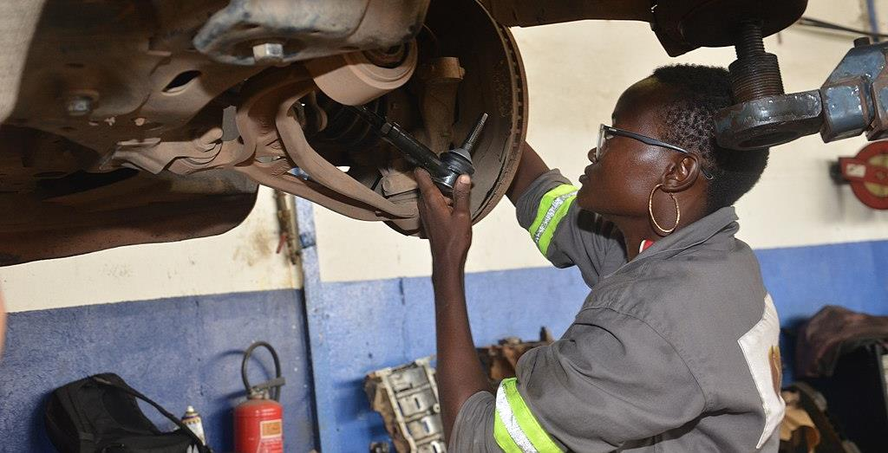
Femme Mécanicienne d’Engins Lourds dans une entreprise située à Douala

Slide 26
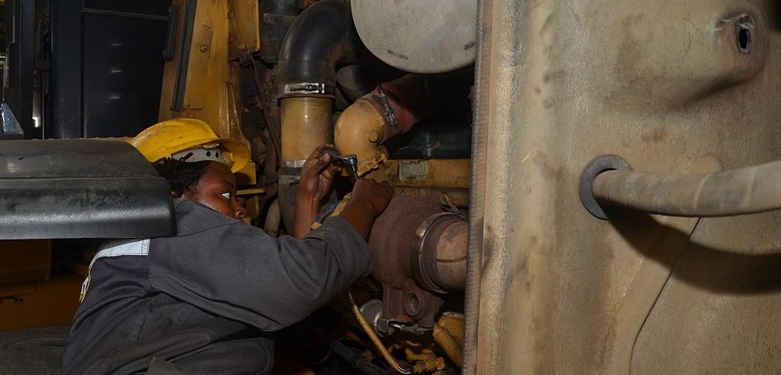
Femme Mécanicienne d’Engins Lourds Dans une entreprise située à Douala

Slide 27
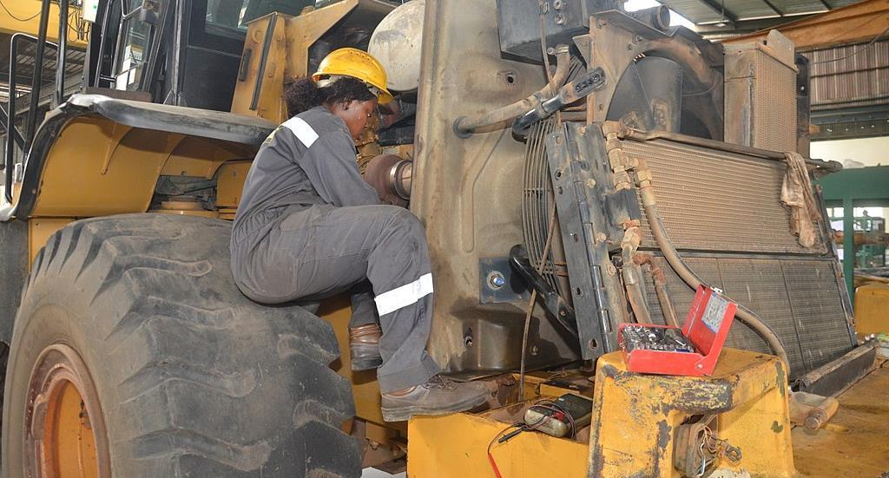
Femme Mécanicienne d’Engins lourds dans Une Entreprise située à Douala

Slide 28
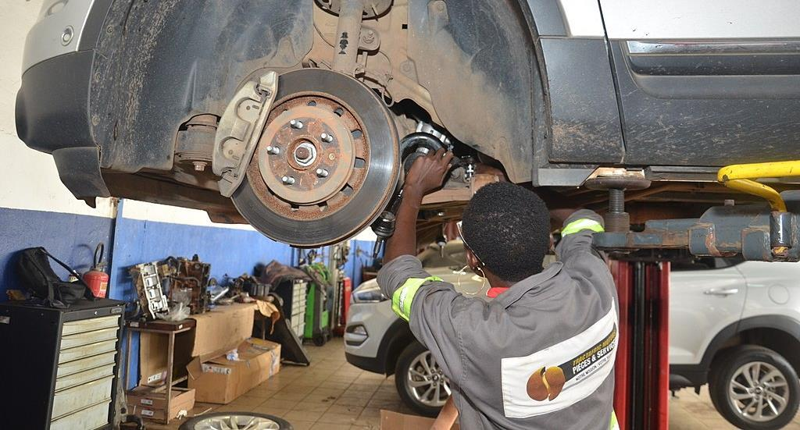
Femme Mécanicienne d’engins lourds Dans une entreprise située à Douala

Slide 29
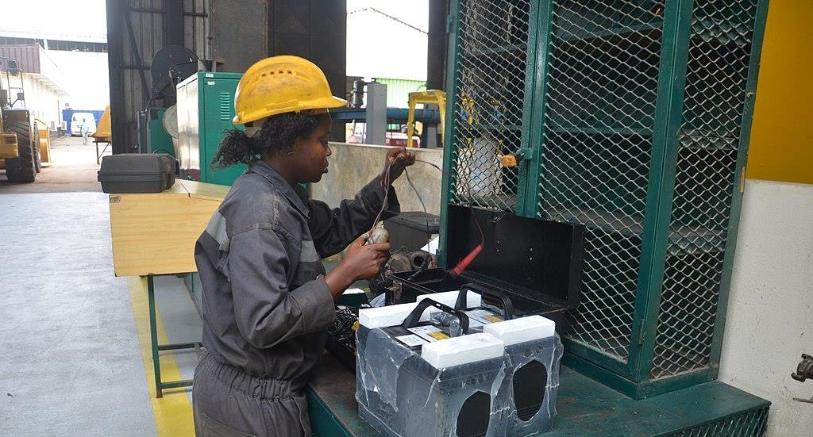
Femme Mécanicienne D’engins lourds dans une entreprise située à Douala

Slide 30
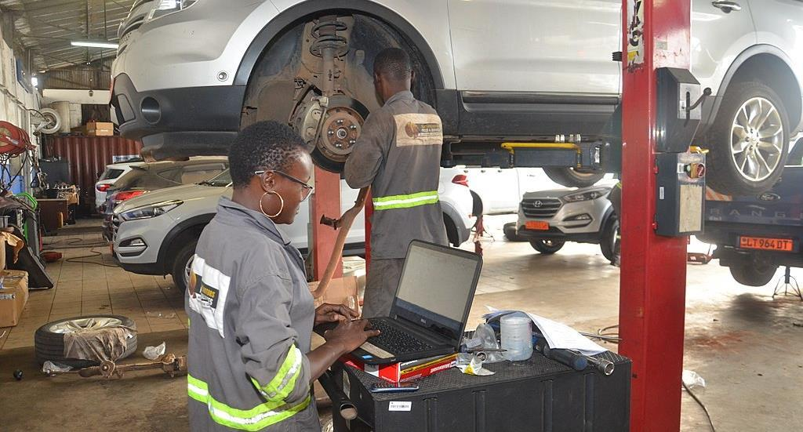
Femme mécanicienne d’engins lourds dans une entreprise située à Douala

